Slide 1
お前には無理 ゲーム内容の詳細
・残機制で5残機→なくなり次第ゲームオーバー画面へ遷移 テンポを良くして、プレイヤーのストレスを
軽減したいので１ミスごとの演出はなるべく短くしてすぐリトライできるようにしたい。約、演出含め５秒とする。
・アクションは移動とジャンプ 二段ジャンプ
・やりこみ要素としてタイム・スコアをリザルト画面に表示する。
フローチャート
クリア演出後
２秒後
Yes
タイトル画面
メインゲーム
クリアした？
リザルト画面
ステージ選択
No
死亡演出後、２秒後に遷移
GAME OVER画面

Slide 2
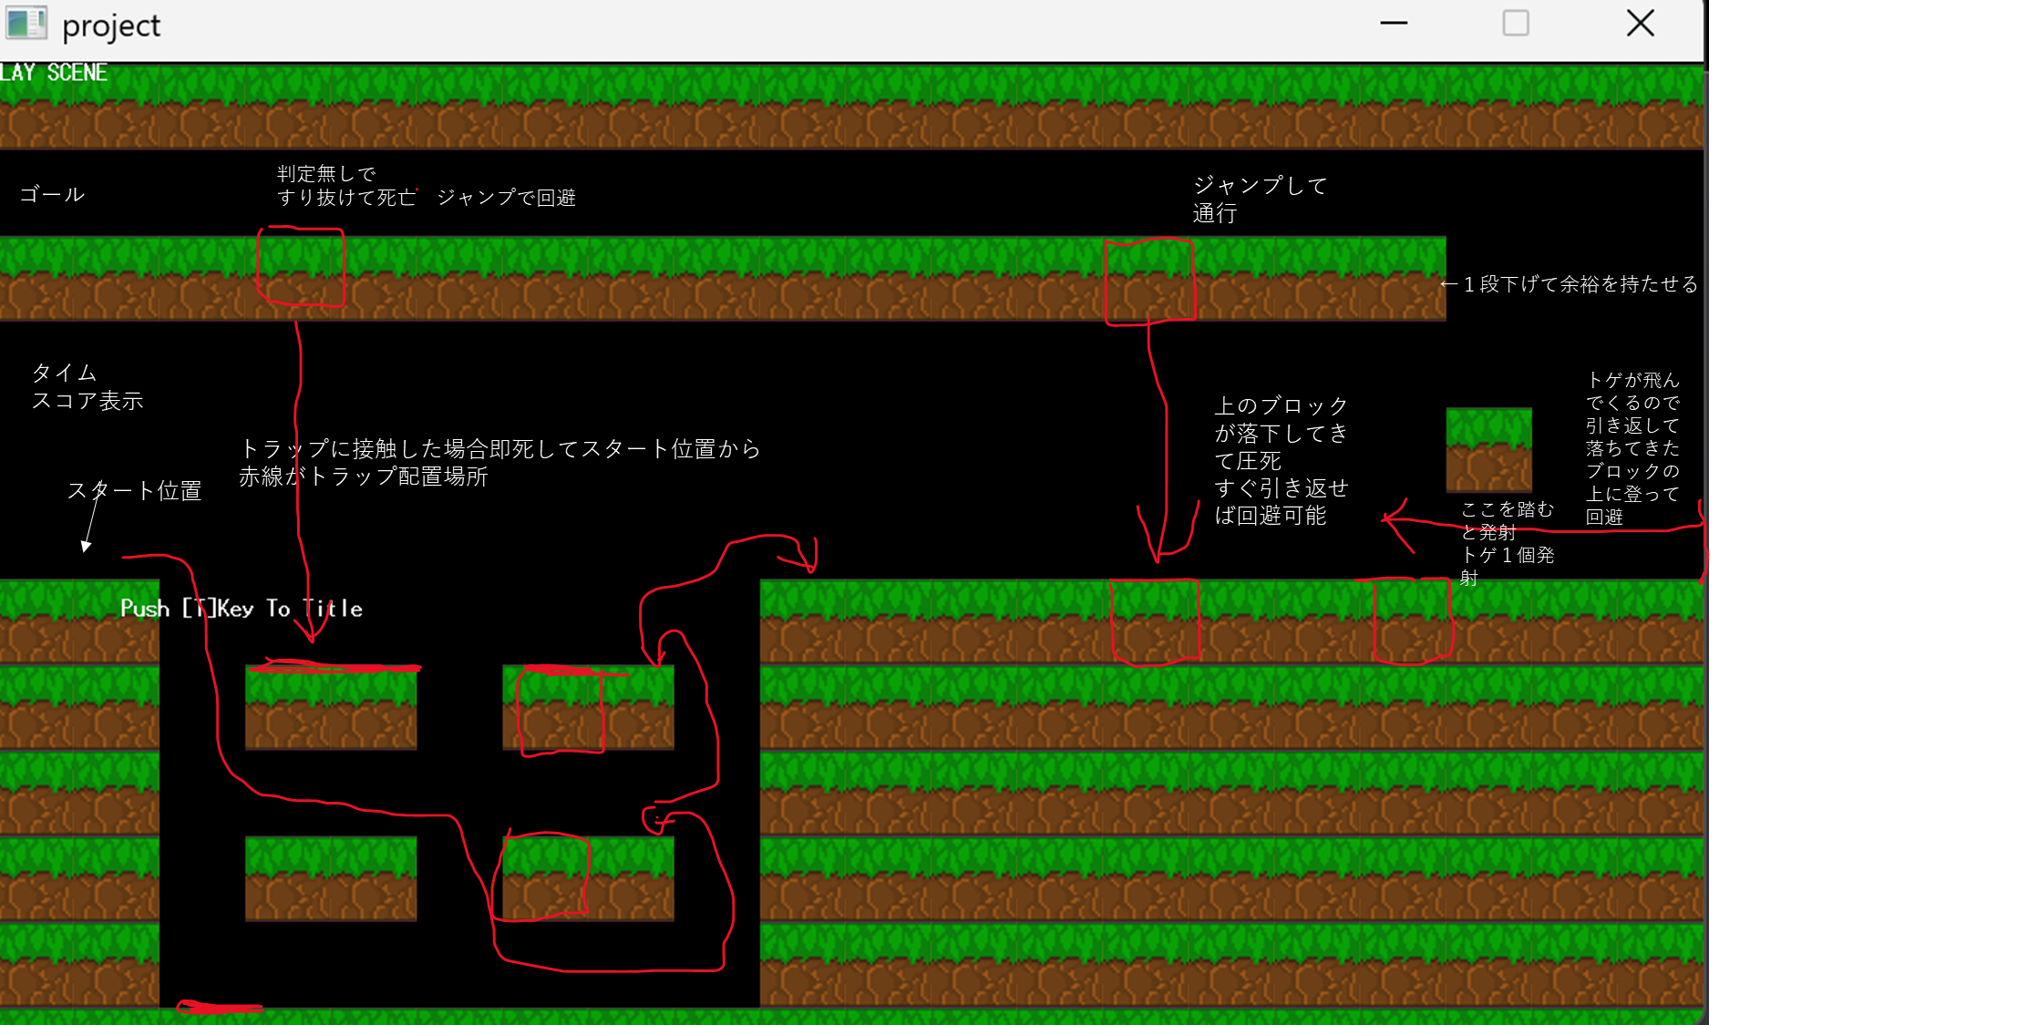
タイムとスコアについて
タイム・スコアはメインマップに常に表示しておく。
・狙い
プレイヤーに「上達を感じさせる」 「もう一度やりたい」と思わせる。
→初見殺しゲームで大切なモチベーションの維持
スコアについて
初期スコア10000点でスタート
減点方式
・時間経過：１秒ごとに-10点
・リトライ回数：１回死ぬごとに‐500点
スコアボーナス
・ノーミスクリア
+2000点
・タイムボーナス １分以内クリア
+1000点
ランクについて
S～Cの5段階評価とする
・各ランクの獲得条件
Sランク：9600点以上
Aランク：9599点~8500点
Bランク：8499点~7000点
Cランク：6999点~5000点
Dランク：4999点以下

Slide 3
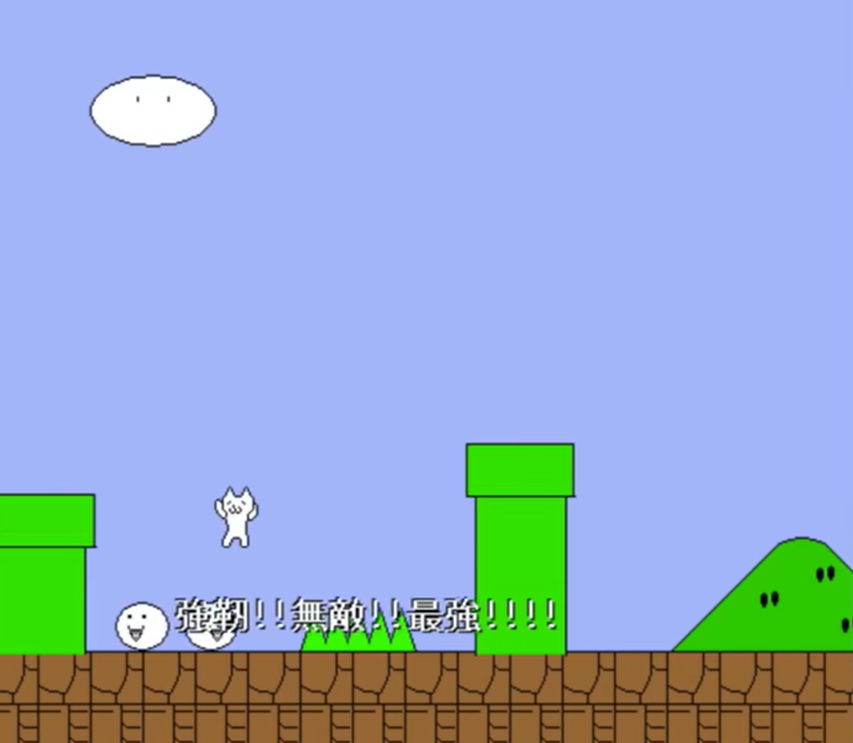
しょぼんのアクションより引用：死亡時にキャラクターの言葉がランダムに上に小さく表示される。
少しの煽り要素入れる。
案
・「製作者爆笑中」
・「終」
・「弱」
・「おつ」
・「え？」
・「真面目にやろうね」
・「あっ…」
・これには作者もニッコリ
・「僕の気持ち考えたことある？」
・「エラー：プレイヤーの脳が未対応です」

Slide 4
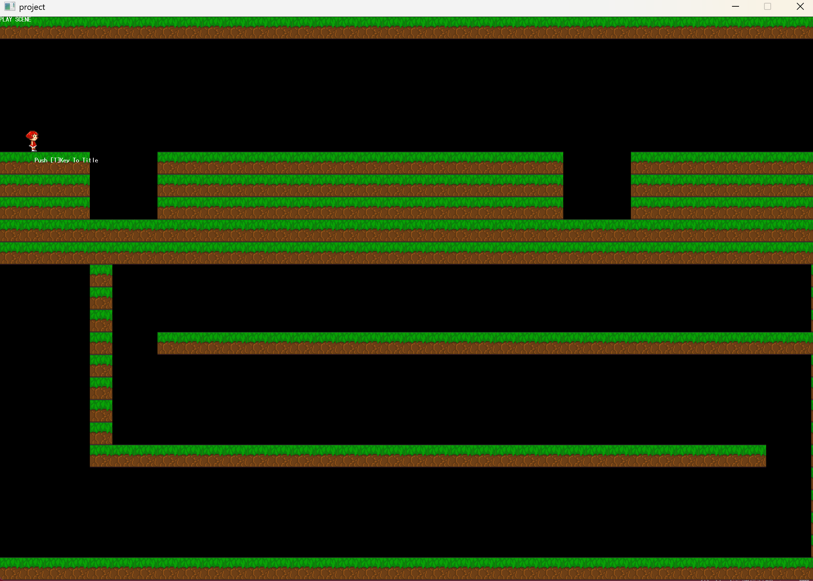

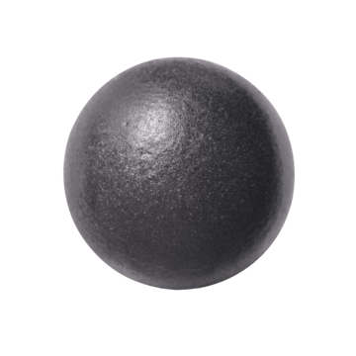







通常は、ただの地面だが、近づくと地面が凹んで、このような穴に落ちる
プレイヤーがトゲの下に来ると、順番に落下
この二つだけ落下し、地面に刺さった後 高速で左に移動し、プレイヤーを殺す
土管
元々出てるフェイクトゲ 踏んでも無傷で、地面にめり込む ３本くらい
穴の手前まで、トゲが落下
START
この穴も同様の仕様
この１マスはプレイヤーが踏むと
消える。 ジャンプで復帰可能。
プレイヤー一人分が消えるので
鉄球には影響なし
ＧＯＡＬ
プレイヤーは一定間隔（３～４秒毎）で転がってくる鉄球をジャンプで避けながら
ＧＯＡＬを目指す
トゲ真上の３ブロックはプレイヤーのみ判定がなく、すりぬける
床が消える フェイントかけるほど近づけば死なない
近づくまで見えないトゲ
いきなり、ブロックバーが出現し、
プレイヤーをトゲまで押し出す

Slide 5
タイトル画面について
タイトル画面はなるべくシンプルな配置でフォントや音など演出などでユーザーの感覚にインパクトを与えたい。 画面がごちゃごちゃしていると混乱を与える恐れがあるため。BGMも流す。
キャラクター
お前には無理
[START]] Pキーを押してください

Slide 6
タイトル画面について
この画面では、二つの難易度別ステージを選択することが可能。
タイムやスコア、ランクは共通だが、残機の数を変更する。易しい→５個 難しい→３個
コース選択では、キーを分けてコースを選択できるようにする。
ステージ選択
挑戦したいステージのキーを押して下さい
易しいチュートリアル
すぐイライラしちゃう人に
おすすめ
残機数５
Push to[E]
難しい
たくさん死にたい人におすすめ
残機数３
Push to[D]
タイトルへ戻る Push to [Space]

Slide 7
GAME OVER画面について 死亡演出が入り、残機が０になったら 遷移の仕方はゆっくりとフェードアウトしていく。GAME OVERの文字が ズーム、グローとターン、バウンド、下からスライドイン の４つをランダムで表示。それっぽいBGMを流しながら。
GAME OVER
キャラクター
一言メッセージ：５回毎にランダムで画面に表示される。
リトライ[P]
タイトルへ[T]

Slide 8
リザルト画面について
ゴール後のクリア演出後２秒経過後に遷移するリザルト画面では、ランク・それに応じた一言メッセージ・クリアタイムを表示したい。 BGMはファンファーレ。
GAME OVER画面と同じく、文字アニメーションをランダムで表示したい。（バリエーションも同）
GAME CLEAR
Thank you for Playing
キャラクター
キャラクター
ランク表示
クリアタイム
一言メッセージ
[タイトルに戻る] Tキーを押してください
ランク別文字の色
S 金
A 銀
B 赤
C 青
D 茶

Slide 9
ランク別一言メッセージ案
Sランク
・無理とか言ってすみませんでした…あなたは天才です。
・エラー。作者の想定を超えました。
・悔しいですが完敗です
・あなたがナンバー1だ
Aランク
・やりますねぇ！ Sランクまでもう少し！
・誇れ。お前は凄い。
・ここまで来たなら、行ける
・ほぼ完壁。あと一歩でSランク
・判断は正しい。あとは速度だけ。
Bランク
・うん、普通。コメントに困る。
・悪くない。だが、速くもない。
・安定クリアおめでとう！！
・学習はできてるね
Cランク
・もう少し真面目にやろっか…
・だいぶ苦戦してたねw
・最短への道は長い・・・
・まずはクリアすることを頑張ろっか
Dランク
・出直してきてね♡
・君が諦めなかったことに感動
・クリアできてよかったね
・やっぱお前には無理

Slide 10
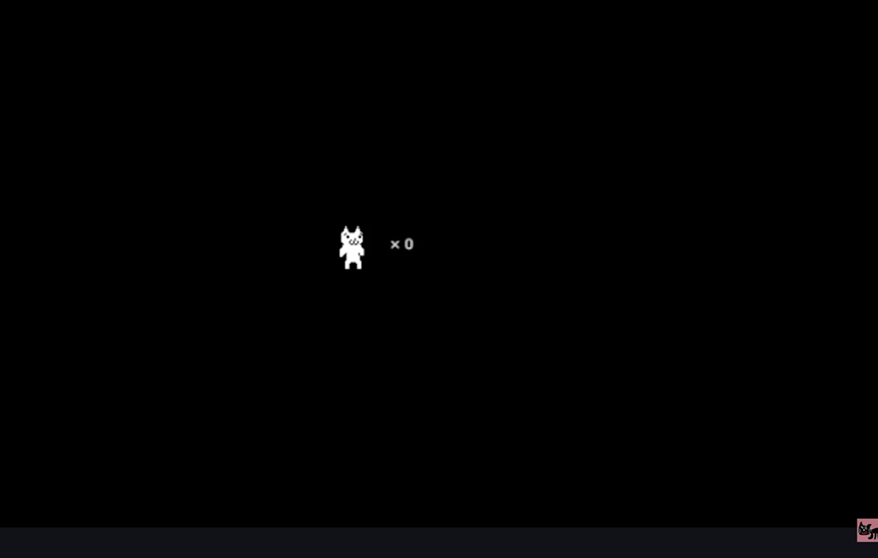
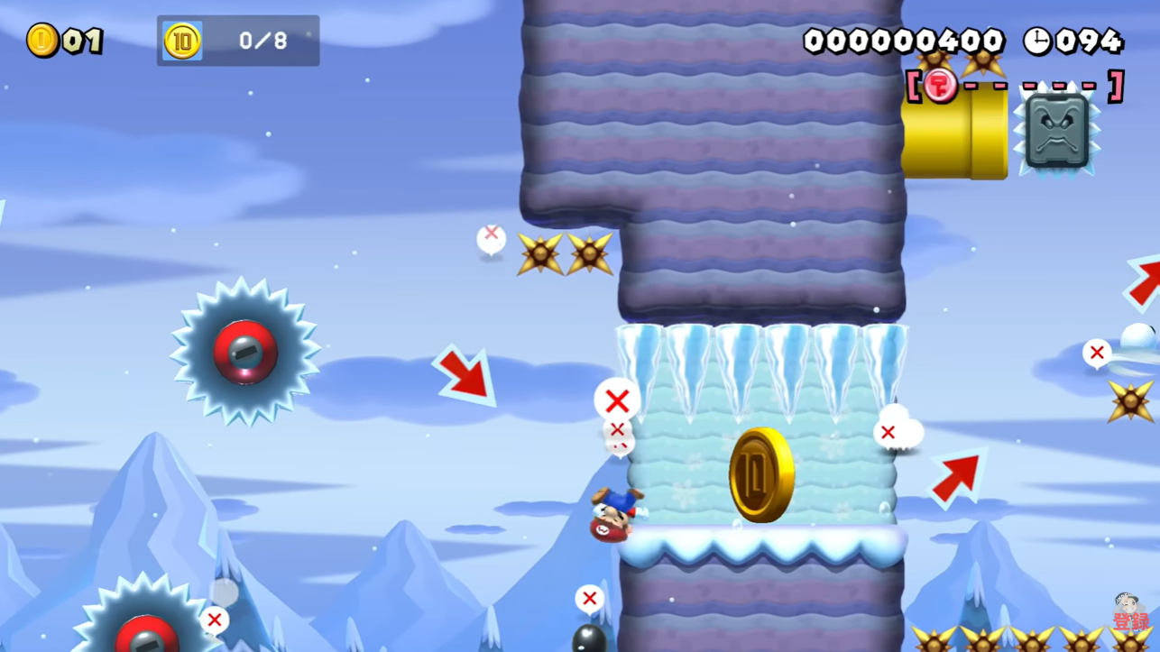
演出について
・死亡演出
メッセージを出すため、トラップに当たった場合、BGMを流しながらキャラが上に上がった後に下に落下して消えていく。（しょぼん参照）
マリオや、しょぼんのイメージ。
そのまま画面がフェードアウトして、残りの残機を画面中央に表示→フェードインして、また再開。
テンポ重視のため全体で、約５秒間再開までにかける。
キャラがトラップに接触→BGMとともにキャラが落下し、消える。→いなくなり、BGMが消えたらフェードアウト
して遷移。
クリア演出について
キャラクターがＧＯＡＬしたら、 「GOAL」と画面中央に大きく文字を出し、ＢＧＭとともに花火が上がる演習を入れる。
この画面は
１秒表示

Slide 11
ゲームオーバー画面の一言メッセージ案
メッセージはプレイヤーの心に刺さるようなメタ的内容にし、初回は固定のメッセージで、それ以降はランダムなメッセージを５回ゲームオーバー毎に表示する。
内容：初回：「記念すべき初のゲームオーバーおめでとう！」
他メッセージ：・「君は毎回死んでいるキャラの気持ちを考えたことはあるかい？」
・「ドンマイ！元気出して」
・「完」
・「果たして、この死は意味があったのか」
・「この死が君を強くする」
・「止まるんじゃねぇぞ・・・」
・「疲れてるんじゃない？」
・「過去の屍を越えてゆけ」
・「泣かないで…」

Slide 12
リトライボタンについての仕様
・Rボタン[リトライ]:そのステージの最初からスタート
・Tボタン[タイトル]：タイトルに戻る
・Eボタン[ステージ選択]:ステージ選択に戻る。
※いずれのボタン選択した場合でも、遷移演出は他と同じとする。
また、上記の文字を画面隅に表示して、プレイヤーが把握できるようにする。

